Slide 1
Recomendación y manejo de laxantes en la farmacia comunitaria
Lda. Ana Celada Carrizo. Farmacia Ana Celada. Madrid.

Slide 2
¿Qué se considera estreñimiento?
Es un síntoma que el paciente describe como una sensación de evacuación incompleta, un esfuerzo excesivo o intentos fallidos para defecar, deposiciones duras y/o disminución de la frecuencia de las deposiciones semanales.
Guía Fisterra sobre estreñimiento. 2017. Disponible en www.fisterra. com
-
Notes:
Para referirse al estreñimiento se debe de tener en cuenta dos parámetros importantes que son la frecuencia defecatoria y los síntomas que este produce
Los síntomas más frecuentes que se pueden encontrar son los siguientes:
- Dolor o sangrado en la defecación
- Esfuerzo excesivo con heces secas y duras
- Sensación de vaciado incompleto
- Distensión y cólicos abdominale
La frecuencia defecatoria normal varía desde 3 veces al día hasta 3 veces a la semana, por lo tanto el no realizar deposición diariamente no es perjudicial para la salud y no debe ser un motivo de preocupación. El ritmo defecatorio es individual, varía mucho de persona a persona e incluso existe variabilidad en la misma persona, puesto que está influenciado por numerosas situaciones como cambios en la dieta, situaciones estresantes, embarazo o la edad
Se debe tener en cuenta que los alimentos tardan una media de 48 horas en completar el paso a través del tubo digestivo, por lo tanto no se pueden eliminar los deshechos de los alimentos el mismo día que se ingieren
Los hábitos intestinales y su percepción varían de una persona a otra, por lo que resulta difícil definir con precisión al estreñimiento. Por ello, en el caso del estreñimiento crónico, se han desarrollado una serie de acuerdos sobre los criterios para el diagnostico de este problema de salud.
Un panel de expertos internacionales elaboró criterios uniformes para el diagnostico de estreñimiento— LOS CRITERIOS DE ROMA III

Slide 3
Criterios de Roma III: Criterios diagnósticos para el estreñimiento funcional
Debería incluir 2 o más de estos criterios
Esfuerzo excesivo.
Heces duras.
Sensación de evacuación incompleta.
Sensación de obstrucción anal.
Maniobras manuales para facilitar la defecación
Menos de tres evacuaciones a la semana.
2. La presencia de heces líquidas es rara sin el uso de laxantes.
3. Criterios insuficientes para Síndrome del intestino irritable
En al menos el 25 %
de las deposiciones
(Garrigues et al (2004 )29,5%estreñimiento autoproclamado -14 % según RomaIII)
-Garrigues V, Gálvez C, Ortiz V, Ponce M, Nos P, Ponce J. Prevalence of constipation: agreement among several criteria and evaluation of the diagnostic accuracy of qua- lifying symptoms and self-reported de nition in a popula- tion-based survey in Spain. Am J Epidemiol. 2004; 159 (5): 520-6.
Guía Fisterra sobre estreñimiento. 2017. Disponible en www.fisterra. Com
Notes:
Un panel de expertos internacionales elaboró criterios uniformes para el diagnóstico de estreñimiento—los criterios de Roma III
Según los criterios de Roma III se considera que un paciente sufre estreñimiento cuando en más del 25% de las deposiciones, presenta dos o más de los siguientes síntomas: precisa de un esfuerzo excesivo, presenta heces duras o caprinas, no logra una sensación confortable de desocupación rectal, ene sensación de obstrucción en el área ano rectal, utiliza maniobras manuales para facilitar la expulsión (extracción digital o compresión del suelo pélvico), o evacúa menos de tres veces por semana
En general estos criterios se utilizan para la investigación, son poco útiles en la práctica clínica diaria y poco concordantes con la opinión del paciente.
DE HECHO :En población española un estudio publicado en 2004 señala cifras de prevalencia de estreñimiento autoproclamado del 29,5%, reduciéndose esta cifra hasta el 14% cuando se siguen los criterios de Roma III Los diferentes criterios utilizados condicionan ampliamente la variabilidad de los resultados a la hora de establecer la frecuencia de estreñimiento, lo cual dificulta enormemente su comparación*

Slide 4
¿Por qué debemos evitar el estreñimiento?
Impactación fecal.
Disminución de la sensibilidad anorectal
Fisuras anales.
Prolapso rectal.
Mayor riesgo de cáncer de colon.
En ancianos el esfuerzo puede provocar arritmias e insuficiencia cardíaca.
En mujeres infecciones urinarias.
Enfermedades del colon: obstrucción intestinal, colitis isquémica, ulceración estercorácea, incontinencia fecal.
Guía Fisterra sobre estreñimiento. 2017. Disponible en www.fisterra. com

Slide 5
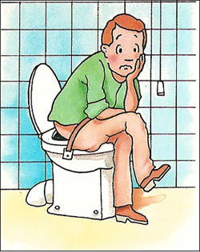
Papel del farmacéutico comunitario
Estreñimiento en población española 29%.
69% considera que afecta a su rendimiento laboral y escolar.
24-40% de estreñidos consumen laxantes al menos 1 vez/semana.
40%de pacientes pide atención médica.
Una gran parte de la población toma laxantes sin consultar (automedicación).
FARMACÉUTICO: clave en la información y detección de mal uso laxantes.
INDICACIÓN FARMACÉUTICA O ASESORAMIENTO EN AUTOMEDICACIÓN:
Fundamental uso de protocolos para garantizar la recomendación adecuada
Mugie SM, Benninga MA, Di Lorenzo C. Epidemiology of constipation in children and adults: a systematic review. Best Pract Res Clin Gastroenterol. 2011; 25 (1): 3-18.
Guía Fisterra sobre estreñimiento. 2017. Disponible en www.fisterra. com
Notes:
¿CUÁL ES EL PAPEL DEL FARMACÉUTICO COMUNITARIO ?
PREVALENCIA: El estreñimiento es un problema relativamente común incluso en las personas sanas, sobre todo en el mundo occidental, en España es del 29%. Esta influenciado principalmente por la dieta y por la disminución de la actividad física. En algunos grupos de pacientes como los ancianos, constituye un problema sanitario importante. Es 1.5 más frecuente en mujeres que en hombres. Esta diferencia se incrementa con la edad, sobre todo a partir de los 60 anos. También es más frecuente en personas con un estilo de vida sedentario, nivel socioeconómico bajo, embarazo y enfermedades que alteran la motilidad gastrointestinal tales como enfermedad de reflujo gastroesofágico, síndrome de colon irritable y dispepsia funcional.
Una parte importante de la población, por desconocimiento, falta de información o simplemente por comodidad, toma laxantes de forma innecesaria sin consultar con el medico o farmacéutico puesto que, de forma subjetiva, creen que su patrón de defecación no es el normal o habitual. Se estima que un 24-40% de los pacientes estreñidos consumen laxantes al menos una vez por semana. Esto supone un error del que deben tomar conciencia, ya que un uso abusivo puede desencadenar una habituación al laxante y agravar aún más la situación.
FARMACEUTICO: clave en la información y detección de mal uso laxantes :El estreñimiento es un trastorno gastrointestinal común que afecta a pacientes de todas las edades. De hecho, los laxantes se han usado para mejorar esta afección durante más de 2.000 años, y por más tiempo, si cabe, el abuso o el mal uso de éstos. El farmacéutico, como el profesional sanitario más próximo y accesible, es muchas veces la única vía de información. por tanto, debe desempeñar un papel clave en la informacion y educacion de los pacientes para evitar de este tipo de situaciones. A menudo los pacientes ven al farmacéutico. Es impotante seguir un abordaje adecuado
INDICACIÓN FARMACÉUTICA O ASESORAMIENTO EN AUTOMEDICACIÓN: Fundamental uso de protocolos para garantizar la recomendación adecuad

Slide 6
¿Qué me da usted para el estreñimiento?
¿Para quién es?
¿Desde cuándo?
¿En qué consiste realmente su estreñimiento?
¿Ausencia de deseo o esfuerzo excesivo durante la evacuación?
¿Tiene dolor coincidiendo con la deposición?
Si es habitual: ¿ya utiliza laxantes?
Si es esporádico: ¿algún cambio como viaje, dieta, reposo?
Síntomas de alarma:
> 7 días seguidos,(sin ser efectivas las medidas)
Cambio reciente en el hábito deposicional. Alternar diarrea y estreñimiento.
Sangre en heces .Dolor abdominal. Pérdida peso. Anemia. Fiebre. Fármacos.
Sólo medidas higiénico dietéticas (MHD)
MHD+ laxante
MHD+ derivación médico
RECOMENDACIÓN
-Lopez-Torres. Indicación Farmacéutica para el estreñimiento en pacientes con diabetes e hipertensión arterial. Pharm Care Esp. 2017; 19(3): 139-152
-Protocolos de Indicación Farmaceutica y Criterios de Derivación al Médico en Sintomas Menores. Editores: Vicente BAOS VICENTE y María José FAUS DÁDER. España. 2008. Fundación Abbott. http://www.atencionfarmaceutica-ugr.es/index.php?option=com_remository&Itemid=62&func=fileinfo&id=89

Slide 7
Caso clínico 1
Paciente que acude a la farmacia en busca de un laxante y un antiácido
Mujer de unos 35 años de edad.
Está de vacaciones hace 4 días .
Dice no haber efectuado ninguna deposición en los 4 últimos días
Se le pregunta por la medicación que toma: suplemento de sulfato ferroso dos veces al día.
Cuando se le pregunta si toma algún medicamento más, nos dice que en los dos últimos días ha tomado un antiácido que le aconsejaron, puesto que las comidas durante las vacaciones son más copiosas y le producen acidez
Notes:
1º SE COROBORA LAS PREGUNTAS:
. ¿Para quién es?(Embarazada , madre lactante , niños):………………………….. ADULTO
2. ¿Desde cuando? ……………………………………………………………………………………..4 DIAS
3. ¿En qué consiste realmente su estreñimiento
¿Ausencia de deseo o esfuerzo excesivo durante la evacuación……… Ausencia deseo
¿Tiene dolor coincidiendo con la deposición? ………………………… ……….…….NO
4. Si Es habitual: ¿ya utiliza laxantes? ……………………………………………………………NO
5. Si esporádico:¿algún cambio como viaje, cambio dieta, reposo………………….VIAJE
6.Sintomas de alarma:
>)…7 días seguidos,(sin ser efectivas las medidas…………………………………….NO
Cambio reciente en el habito deposicional Alternar diarrea y estreñimiento..NO
Sangre en heces .Dolor abdominales. Perdida peso .Anemia. Fiebre. ………...NO
Fármacos………………………………………………………………………....HIERRO y antiacidos
2ºSE MUESTRA LO QUE SE LE COMENTA AL PACIENTE DURANTE LAS DIAPOS DE 8 – 18 que son de este caso Y SIRNVEN para explicar conceptos)
ES HABITUAL ESTE TIPO DE ESTREÑIMIENTO DEBIDO AL VIAJE y a los cambios ambientales, dietéticos y de hábitos durante los últimos días. Esta serie de cambios pueden provocar una represión del habito de defecar.
Habría que darle al paciente un conjunto de recomendaciones higiénico-dietéticas que le ayuden a combatir las consecuencias desagradables de este estreñimiento, aunque sea de tipo ocasional. Debemos tener en cuenta que estas pautas para favorecer la defecación no suplen las normas higiénico-dietéticas generales. A menudo, el lugar para efectuar las deposiciones condiciona la represión del hábito de defecar. Esto es más frecuente cuando uno se encuentra fuera de casa.
Se insistirá en que elija una hora del día que considere más adecuada para las deposiciones y en un lugar en que se encuentre cómoda (por ejemplo, por la mañana antes de salir del hotel). Después del desayuno es un buen momento, aprovechando el reflejo gastrocólico que favorece la evacuación.
SERÍA TAMBIÉN ADECUADO INDAGAR EL TIPO Y GRADO DE ANEMIA que padece y saber qué preparado de hierro es. Si no es una anemia grave y lo consideramos oportuno, podríamos sugerir una suspensión temporal del tratamiento para evitar el estreñimiento durante estos días del viaje.
TAMBIÉN SERÍA ADECUADO PREGUNTAR ACERCA DEL ANTIÁCIDO UTILIZADO. Existen antiácidos que contienen sales de aluminio provocan también estreñimiento. Será aconsejable favorecer una dieta más saludable que no requiera el uso de este tipo de antiácidos y, en el caso de ser necesarios, utilizar alguno basado en sales de magnesio.
Por tanto, el laxante más adecuado para nuestra paciente podria ser un laxante salino, tal como el hidróxido de magnesio en suspensión o granulado, que además de actuar como laxante también le servirá como antiácido.

Slide 8

Tipos de estreñimiento
Agudo o Pasajero. Es el que aparece ocasionalmente y, por lo general, se debe a causas externas como cambios en la dieta, ir de vacaciones o viajar, estrés, sedentarismo físico, la toma de algún nuevo medicamento…
Crónico o Habitual. Es el estreñimiento que se inicia de forma progresiva y persistente durante meses o años. Cuando esto sucede hay que establecer un diagnóstico para comprobar que no haya sido causado por una enfermedad y adoptar buenos hábitos higiénico-dietéticos, para ayudar a recuperar el ritmo normal de la defecación.
-Porter R,kaplanJ. Manual Merck (eBook online).Edición 19ª.Lugar . Editorial Medica Panamericana 2014 EAN: 978849835948. Disponible: https://www.medicapanamericana.com/Libros/Libro/5341/eBook-El-Manual-Merck.html
Notes:
Explicamos tipos de estreñimientos y encajamos caso1:En ESTREÑEIMIENTO AGUDO POR VIAJE

Slide 9
Causas de estreñimiento agudo
Obstrucción intestinal | Vólvulo, hernia, adherencias o bridas, Impactación fecal.
Íleo adinámico | Peritonitis, enfermedad aguda importante (p. ej., íleo), traumatismo craneoencefálico o espinal, reposo en cama.
Fármacos | Anticolinérgicos (p. ej., antihistamínicos) antipsicóticos (haloperidol), Antiparkinsonianos (levodopa, carbodopa), anticonvulsivantes (ácido valproico).Antihipertensivos (calcio antagonistas), antiarritmicos (amiodarona), antiespasmódicos, cationes (hierro, aluminio, calcio, bario, bismuto), codeína, diuréticos (furosemida) opiáceos, anestésicos generales.
-Porter R,kaplanJ. Manual Merck (eBook online).Edición 19ª.Lugar . Editorial Medica Panamericana 2014 EAN: 978849835948. Disponible: https://www.medicapanamericana.com/Libros/Libro/5341/eBook-El-Manual-Merck.html
Notes:
EXPLICAMOS las causas de estreñimiento agudo .
Sobre caso1:
Vemos que también los fármacos , hierro, podría dar estreñimiento
Le preguntamos ¿Cómo es la anemia de nuestro paciente caso 1? ¿Seria posible interrumpir tratamiento una semana y volver a retomarlo cuando mejore el estreñimiento?
¿Qué antiácidos esta tomando?¿si además toma antiácidos con Aluminio esta agravando el problema

Slide 10
Causas de estreñimiento crónico
Tumor clónico | Adenocarcinoma de colon sigmoideo.
Trastornos metabólicos | Diabetes mellitus, hipotiroidismo, hipocalcemia o hipercalcemia, embarazo, uremia, porfíria.
Trastornos del SNC | Enfermedad de Parkinson, esclerosis múltiple, accidente cerebrovascular, lesiones de la médula espinal.
Trastornos del SNP | Enfermedad de Hirschsprung, neurofibromatosis, neuropatía autónoma.
Trastornos sistémicos | Esclerosis sistémica, amiloidosis, dermatomiositis, distrofia miotónica.
Trastornos funcionales | Estreñimiento de tránsito lento, síndrome del intestino irritable, disfunción del suelo de la pelvis (trastornos defecatorios funcionales).
Factores dietéticos | Dieta pobre en fibra, dieta con restricción de azúcar, abuso crónico de laxantes.
-Porter R,kaplanJ. Manual Merck (eBook online).Edición 19ª.Lugar . Editorial Medica Panamericana 2014 EAN: 978849835948. Disponible: https://www.medicapanamericana.com/Libros/Libro/5341/eBook-El-Manual-Merck.html
Manual merk
Notes:
Explicamos lambien as causas de estreñimiento crónico. Podemos resaltar como enfermedades frecuentes en los pacientes de la farmacia pueden sufrir estreñimiento: diabéticos, hipertensos
*Hay cierta superposición entre causas agudas y crónicas de estreñimiento. En particular, los fármacos son causas comunes de estreñimiento crónico.

Slide 11
Pregunta 1
En cuanto al algoritmo de tratamiento del estreñimiento el abordaje normalmente es:
1ª opción: formadores de masa, 2ª: osmóticos y 3ª: estimulantes.
1ª opción: osmóticos, 2ª: formadores masa y 3ª: estimulantes.
1ª opción: formadores masa, 2ª: supositorios glicerina y 3ª: enemas.
1ª opción: formadores masa, 2ª: estimulantes y 3ª: enemas.

Slide 12
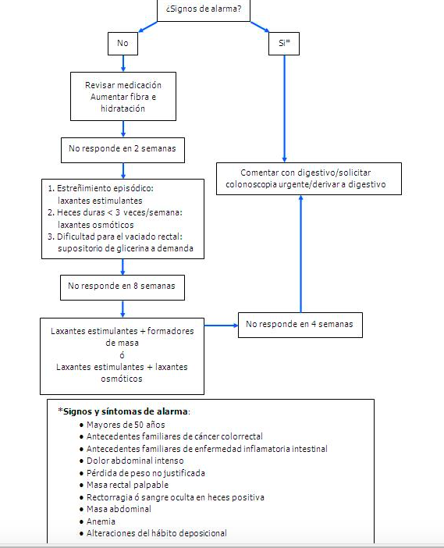
Algoritmo de abordaje estreñimiento
Aumento fibra dieta
Regular hábito
Ejercicio físico
Líquidos abundantes
1
Si No responde
2
Laxantes formadores de bolo
Si No responde
3
Osmóticos:
PEG,Lactulosa
Estimulantes:
rectal u oral
Embarazadas ,lactantes y niños
estreñimiento>7 días seguidos
Si No responde
4
-Atención Primaria basada en la evidencia.3cliks. http://www.ics.gencat.cat/3clics/main.php
-Guía Fisterra sobre estreñimiento. 2017. Disponible en www.fisterra. com
Notes:
ABORDAJE DEL ESTREÑIMIENTO. Observamos LOS ALGORITMOS DE LAS GUIAS FISTERRA Y DE LAS GUIAS DE AP, QUE SON PRACTIVAMENTE LOS MISMOS,AUNQUE EN AP ESTA MAS DETALLADO.
buscaremos la mejor opción para el caso 1, que la encotramos en la guia d eAP : para estreñimiento puntual, ej viajes: laxantes estimulantes
EXPLICAREMOS SEGÚN LAS GUIAS FISTERRA (AZUL)COMO SE SIGUE UN ABORDAJE ADECUADO:
El abordaje graduado del tratamiento se basa en recomendar cambios en el estilo de vida y la dieta, interrumpiendo o reduciendo medicaciones que producen estreñimiento
SI NO FUNCIONA SE administra suplementos con fibra u otros agentes formadores de volumen. Generalmente se recomienda un aumento gradual de la fibra (ya sea como suplementos estandarizados o incorporada en la dieta) y un aumento de la ingesta de líquidos.
SI NO FUNCIONA el tercer paso en el abordaje graduado es agregar laxantes osmóticos.(polietilenglicol tiene mayor evidencia y menos efectos adversos que la lactulosa)
SI NO FUNCIONA el cuarto paso incluye laxantes estimulantes, enemas.. Se pueden administrar laxantes estimulantes por vía oral o rectal para estimular la actividad motriz colorrectal.
(NO RECOMNDAR LAXANTE PARA MAS DE 7 DIAS seguidos)
PACINTE CASO 1:Elegimos el que correspondería: LAXANTES ESTIMULANTE…por ser episódico. PERO tb hay que tener en cuenta que nos pide antiácido. POR LOQUE, la mejor opción seria hidróxido de magnesio , que le serviría para las dos cosas

Slide 13
Pregunta 2
Sobre los laxantes estimulantes, ¿cuál es falsa?:
Son la primera opción en un estreñimiento puntual, como en los viajes.
Aumentan la frecuencia defecadora, disminuyen consistencia de heces.
Tardan 4-12 h en hacer efecto.
El bisacodilo tiene poca evidencia clínica.

Slide 14
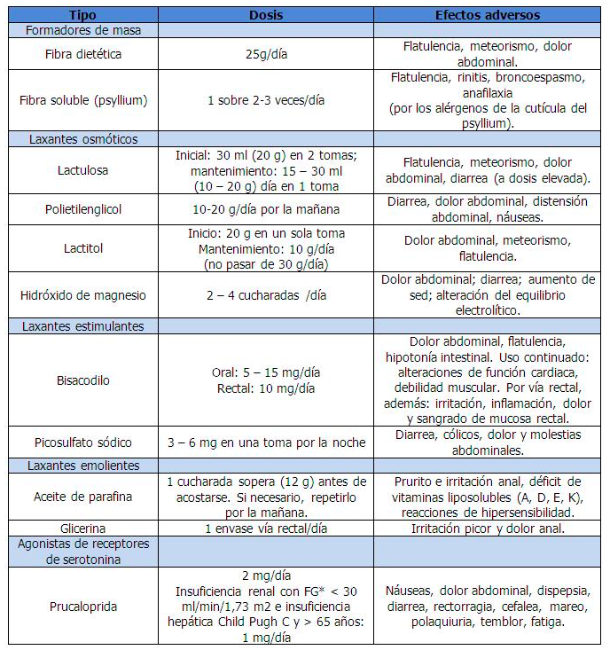
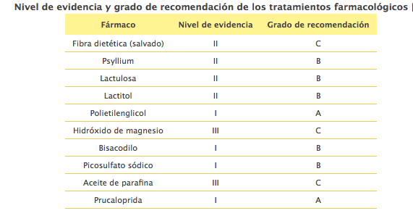
Tratamiento, nivel de evidencia y grado de recomendación
Atención Primaria basada en la evidencia.3cliks. http://www.ics.gencat.cat/3clics/main.php
Notes:
CASO 1:INDICACION:
Elegimos el que correspondería: según algoritmo: LAXANTES ESTIMULANTE…por ser episódico.
PERO tb hay que tener en cuenta que nos pide antiácido. POR LOQUE, la mejor opción seria hidróxido de magnesio , que le serviría para las dos cosas
Sin olvidar ñas medida HD
¿Y PROBIOTICOS ?:En resumen*, los pocos estudios randomizados realizados hasta el momento, aunque tienden a mostrar un efecto positivo en términos de tiempo de tránsito colónico, frecuencia defecatoria y consistencia de las heces, incluyen un número limitado de pacientes que son evaluados durante un tiempo limitado. Por lo tanto, son necesarios nuevos estudios que incluyan un número adecuado de pacientes y con una duración de tratamiento prolongada para definir el papel de los probióticos en el tratamiento del estreñimiento crónico funcional.
LOS PROBIOTICOS SEGÚN Guia practica de actuación diagnóstico-terapéutica en estreñimiento crónico LOS PROBIOTICOS TIENEN UNA EVIDENCIA CLINICA IV Y UN GRADO DE RECOMENDACIÓN C
*Mínguez Pérez M, Garrigues Gil V, Más Mercader P, Mora Miguel F. Guia practica de actuación diagnóstico-terapéutica en estreñimiento crónico . 2013;https://www.google.es/url?sa=t&rct=j&q=&esrc=s&source=web&cd=1&ved=0ahUKEwjuk9bp6urWAhVKUlAKHd_6BPUQFggxMAA&url=http%3A%2F%2Fwww.sepd.es%2Fformacion%2Fdownload.php%3Ffile%3Darchivos%2Fbiblioteca%2FGuia_estrenimiento_1230.pdf&usg=AOvVaw2VoRp7pbka2uIfnhXmjXvw

Slide 15
Caso1. Indicación : Laxantes estimulantes (I)
Actúan induciendo la actividad motora de transporte del colon (ondas propagadas). Aumentan la frecuencia defecadora, disminuyen consistencia de heces.
El tiempo en hacer efecto: 4 y 12 horas
Utilizados como laxantes de rescate
PICOSULFATO SÓDICO.
BISACODILO (En supositorios: entre 10 y 15 minutos).
CÁSCARA SAGRADA, SENÓSIDOS.
Se trata de los laxantes sin receta más vendidos en la farmacia
¿Uso abusivo?
Consejo General de Colegios Oficiales de Farmacéuticos. Base de Datos del Conocimiento farmacéutico BOT PLUS.Disponible en: www.portalfarma.com
Notes:
(Vamos a Conocer un poco mas los laxantes estimulantes)
LAXANTES ESTIMULANTES. Actúan por contacto, estimulando directamente las terminaciones nerviosas de la mucosa del colon, lo que aumenta la motilidad intestinal. Se piensa que actúan al fomentan el desplazamiento de agua y de electrolitos hacia el intestino, irritando la mucosa intestinal y estimulando la motilidad colónica
Se debe considerar el uso de laxantes estimulantes cuando los laxantes formadores de masa no funcionan. Sólo se recomiendan en tratamientos a corto plazo. Se administran generalmente por la noche, para que su efecto se aprecie a la mañana siguiente..
Fármacos rescate: se han utilizado genéricamente como laxante de rescate en ensayos clínicos de otros laxantes y en la práctica clínica también pueden ser utilizados con este fin cuando un paciente no responde a tratamiento y está 2 o más días sin defecar
Aunque no hay ensayos clínicos que demuestren la eficacia de las antraquinonas (cascara sagrada, senósidos), en la práctica clínica se utilizan (con precaución) porque son baratas, muy accesibles y han sido utilizadas durante muchos años sin observar efectos secundarios graves.
El abuso de laxantes es particularmente notable (uso abusivo)cuando éstos tienen un MECANISMO DE ACCIÓN ESTIMULANTE, frente a otros, como los osmóticos o los laxantes que incrementan la masa del bolo fecal. Una de las consecuencias de ello es la malabsorción de electrólitos y nutrientes
. BISACODILO. Dolor abdominal tipo cólico, dependencia a consecuencia de un uso prolongado
CASCARA SAGRADA, SENÓSIDOS.abdominal tipo cólico, pérdida excesiva de electrólitos

Slide 16

Caso clínico 1. Indicación: Educar al paciente (II)
Informar sobre laxantes.
No aconsejar el uso del laxante durante más de 7 días seguidos.
Derivar al médico si no responde.
Notes:
El uso de laxantes debe acompañarse de modificaciones en los hábitos dietéticos, físicos y de defecación.
APROVECHAREMOS PARA HACER RECOMENDACIONES IMPORTANTES
Habría que darle al paciente un conjunto de recomendaciones higiénico-dietéticas que le ayuden a combatir las consecuencias desagradables de este estreñimiento, aunque sea de tipo ocasional). Debemos tener en cuenta que estas pautas para favorecer la defecación no suplen las normas higiénico-dietéticas generales. A menudo, el lugar para efectuar las deposiciones condiciona la represión del hábito de defecar. Esto es más frecuente cuando uno se encuentra fuera de casa.
Se insistirá en que elija una hora del día que considere más adecuada para las deposiciones y en un lugar en que se encuentre cómoda (por ejemplo, por la mañana antes de salir del hotel). Después del desayuno es un buen momento, aprovechando el reflejo gastrocólico que favorece la evacuación.
Saber qué es lo normal y que no utilicen innecesariamente los laxantes.
Ingerir una dieta proporcionada que incluya salvado, cereales integrales,
fruta fresca y verduras.
Beber suficientes líquidos.
Hacer ejercicio regularmente.
Destinar tiempo para visitas al baño sin interrupción.
No ignorar la urgencia de defecar.
No aconsejar el uso del laxante durante más de 7 días seguidos.
Derivar al medico si tras 3-4 semanas el problema persiste.

Slide 17
Caso clínico 2 (I)
Una paciente polimedicada de 80 años acude a la farmacia. Se queja de estreñimiento pues no ha evacuado en los últimos 4 días. Vive sola. La comida la prepara ella misma. También se queja de dolores ”la duele todo”, pero esta última semana mucho más.
La medicación que toma es la siguiente:
  Furosemida (30 mg al día).
  Suplemento de potasio.
  Haloperidol (cada 8 horas).
  Captoprilo (50 mg al día).
  Diclofenaco retard de 75 mg, cuando tiene dolor.
  Omeprazol (20 mg diarios).
  Metformina (1/dia).
  Insulina glargina.
Notes:
1º SE COROBORA LAS PREGUNTAS:
!.¿Para quién es?(Embarazada , madre lactante , niños):…………………………... PACIENTE MAYOR
2. ¿Desde cuando? ………………………………………………………………………….………....4 DIAS
3.¿En qué consiste realmente su estreñimiento
¿Ausencia de deseo o esfuerzo excesivo durante la evacuación? …….no llamadas y esfuerzo
¿Tiene dolor coincidiendo con la deposición? ………………………… ……………..NO
4. Si Es habitual: ¿ya utiliza laxantes? ……………………………………………….…..…SI, alguna vez
5. Si esporádico:¿algún cambio como viaje, cambio dieta, reposo………….---NO
6.Sintomas de alarma: >7 días seguidos,(sin ser efectivas las medidas)……NO
Cambio reciente en el habito deposicional. Alternancia con diarrea.
Sangre en heces .Dolor abdominales. Pérdida peso .Anemia. Fiebre…….NO
Fármacos…………………………………………………………….furosemida, haloperidol, omeprazol.
(OJO: HIPERTENSO Y DIABETICO)
2ºSE MUESTRA LO QUE SE LE COMENTA AL PACIENTE DURANTE LAS DIAPOS DE 19 – 23 que son de este caso Y SIRNVEN para explicar conceptos)

Slide 18
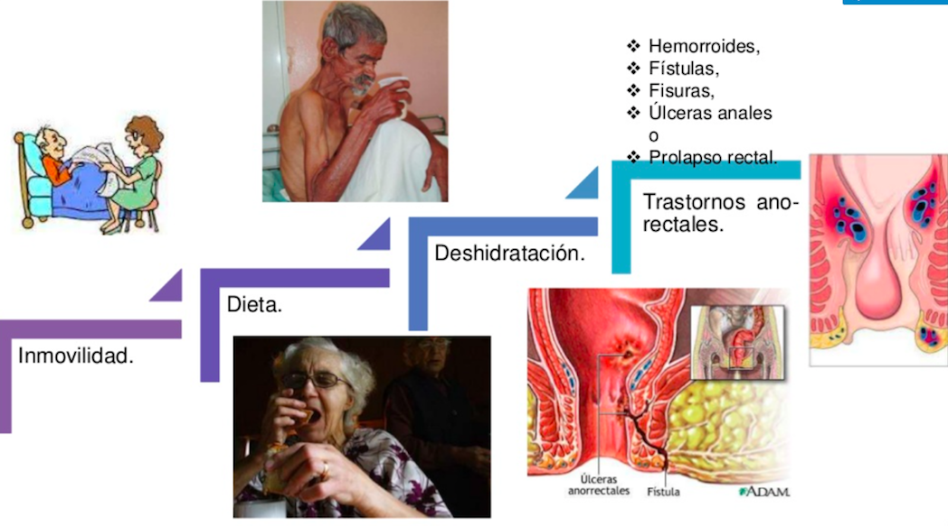
Caso clínico 2: Estreñimiento en mayores (II)
El uso diario el 10-18%, y el 74% en los institucionalizados.
World Gastroenterology Organisation Practice Guidelines: estreñimiento. Disponible en: http://www.worldgastroenterology.org/UserFiles/file/guidelines/constipation-spanish-2010.pdf
Notes:
El estreñimiento es frecuente en ancianos debido : (En muchas ocasiones coexisten varios factores)
La dietas pobres en fibras, falta de ejercicio, enfermedades médicas coexistentes
Uso de fármacos que causan estreñimiento.
También son la mayor distensibilidad y disminución de la motilidad intestinal..
La polifarmacia en sí ya es causa misma del estreñimiento, sobre todo entre la población institucionalizada. Hay estudios que demuestran que se toman un mayor número de fármacos.
El uso crónico o continuado de laxantes ha hecho que estos pierdan su actividad.
El sedentarismo o las pérdidas de movilidad por traumatismos o patologías como artrosis o osteoporosis.
Enfermedades neurológicas o degenerativas, como la enfermedad de Parkinson y las paraplejías.
Enfermedades sistémicas como el hipotiroiismo, insuficiencia renal crónica, diabetes, uremia e hipercalcemia.
Malos hábitos alimentarios causados por un bajo nivel socioeconómico, problemas masticatorios o de la deglución, dietas desequilibradas, con consumo de fibra deficiente (provenientes de frutas o verduras frescas, legumbres o cereales integrales) o poco atrayentes para el anciano.
Trastornos en el reflejo de la defecación.
Deshidratación debido a una menor percepción de la sensación de la s
Muchos adultos mayores tienen falsas creencias acerca del ritmo evacuatorio normal y usan laxantes de manera regular.
El tratamiento debe ser individualizado, insistiendo en la necesidad de una correcta hidratación para conseguir heces fluidas si se administran agentes formadores de masa

Slide 19
Laxantes en mayores
Laxantes formadores de bolo: ineficaces en ancianos.
Laxante osmótico, macrogol a dosis bajas (17 g al día) ha demostrado ser eficaz y bien tolerado en ancianos.
Laxantes estimulantes : eficaces, pero no seguros a largo plazo.
Los reblandecedores de heces a pesar de su uso tienen limitada eficacia clínica.
Los laxantes parafínicos :No recomendados ancianos (neumonitis lipídicas por aspiración).
INFAC.estreñimiento y laxantes actualizacionVOLUMEN 23 • No 10 • 2015
http://www.osakidetza.euskadi.eus/contenidos/informacion/cevime_infac/es_cevime/adjuntos/INFAC_Vol_23_n_10_esteñimiento.pdf
Notes:
Las indicaciones de laxantes en mayores:
laxantes formadores de bolo pueden ser ineficaces en ancianos, (difícil ingesta líquidos.
laxante osmótico, macrogol a dosis bajas (17 g al día) ha demostrado ser eficaz y bien tolerado en ancianos.
laxantes estimulantes : eficaces, pero su seguridad a largo plazo no ha sido establecida.
Los reblandecedores de heces (supositorios de glicerina y enemas jabonosos o acuosos), a pesar de su uso tienen limitada eficacia clínica.
Los laxantes parafínicos no recomendados ancianOS, (neumonitis lipídicas por aspiración)
INDICACION EN NUESTRO CASO:LAXANTE OSMOTICO Y MEDIDAS HD
VAMOS A CONOCER LOS LAXANTES OSMÓTICOS EN LAS DIAPOS SIGUIENTES

Slide 20
Pregunta 3
Nivel de evidencia más alto (correcta):
Laxantes osmóticos.
Formadores de masa.
Estimulantes.
1 y 3 correctas.

Slide 21
Pregunta 4
Sobre PEG (correcta):
Agente osmótico que induce a retención agua por materia fecal.
Substancia inerte que no se absorbe nivel de intestino.
No provoca interacciones, incluso puede usarse a largo plazo.
Todas correctas.

Slide 22
Caso 2. Indicación: Laxantes osmóticos (III)
SON LOS LAXANTES EMPLEADOS CON MÁS FRECUENCIA POR SU SEGURIDAD Y EFECTIVIDAD,
Actúan debido a su capacidad de extraer y retener el agua en la luz intestinal por ósmosis, disminuyendo la consistencia de las heces
Lactulosa
El polietilenglicol
El hidróxido de magnesio
Fosfatos. Enemas
Supositorios. Glicerina
Consejo General de Colegios Oficiales de Farmacéuticos. Base de Datos del Conocimiento farmacéutico BOT PLUS. Disponible en: www.portalfarma.com
Notes:
(Vamos a conocer sobre los laxantes osmoticos)
LAXANTES OSMÓTICOS CON /SIN ELECTROLITOS. Disminuyen la dureza de las heces e incrementan su volumen al retener agua, por lo que estimulan la motilidad (contracciones) del colon. Ejemplos: macrogol 3350, lactulosa, sulfato sódico, glicerol, etc.
LACTULOSA. Contraindicada en pacientes con galactosemia Precaución diabéticos. Act 72h.
EL POLIETILENGLICOL . Mas eficaz que la lactulosa (menos efectos secundarios). Se puede utilizar en periodos prolongados (hasta seis meses).
EL HIDRÓXIDO DE MAGNESIO Laxante barato y muy utilizado .Poca evidencia de su eficacia. Contraindicado en insuficiencia renal. Puede causar hipermagnasemia.
FOSFATOS. Enemas. Puede causar hiperfosfatemia e hipocalcemia .Precaucion con los hipertensos
SUPUSITORIOS GLICERINA. Acción osmótica y LUBRICANTE. Actúan en <1-2h
PERO nuestro paciente es hipertenso y diabético
Por ser hipertenso no están aconsejados los salino
Por ser diabético se recomienda tener con LA LACTULOSA un especial control clínico, debido a que la absorción de sus metabolitos (fructosa, lactosa) puede alterar la glucemia
MAS INFORMACION
LACTULOSA: los ensayos clínicos controlados con placebo han demostrado su eficacia incrementando la frecuencia defecadora y disminuyendo la consistencia de las heces. Niños >7 años. Embarazadas y lactantes. Producen meteorismo, flatulencia.
EL POLIETILENGLICOL(MACROGOL), ha demostrado en estudios randomizados, ser más eficaz que el placebo y que la lactulosa(se comprueba en un reciente metaanálisis*) pacientes con estreñimiento crónico, produciendo menos efectos secundarios que la lactulosa se puede utilizar incluso en periodos prolongados (hasta seis meses .Niños>8 años. Embarazadas y lactantes
EL HIDRÓXIDO DE MAGNESIO, es un laxante barato y ampliamente utilizado .Poca evidencia de su eficacia; está contraindicado en pacientes con insuficiencia renal y puede causar hipermagnasemia.
La lactulosa es un disacárido sintético. Actúa más lentamente que las sales inorgánicas porque tiene que ser hidr lizada por las bacterias colónicas, que la convierten en ácido láctico que es el responsable del efecto osmótico local. No tiene un efecto rápido, porque necesita 72 horas para actuar. Su sabor dulce la hace muy apropiada en el caso de los niños. Al inicio del tratamiento puede producir efectos secundarios como flatulencia, calambres y moles tias abdominales. Está contraindicada en pacientes con intolerancia a la lactosa o a la galactosa. Los diabéticos debe usarla con precaución. El lactitol está químicamente relacionado con la lactulosa y presenta un sabor más agradable que ésta. Su administración se debe hacer con uno o dos vasos de agua.
El glicerol es un alcohol trihidratado y altamente higroscópico. Sólo debe administrarse en forma de supositorios (son los conocidos suposito-rios de glicerina). Es un laxante tipo mixto que tiene dos mecanismos de acción. Por un lado es osmótico y por otro es estimulante. Provoca la evacuación por un ablandamiento de la materia fecal y una lubricación del ano y del recto. Están indicados en niños y actúan a la hora o dos hora de su administración. Por este motivo son útiles en el tratamiento del estreñimiento agudo. Su uso puede producir irritación anal, por lo que se recomienda utilizarlos en períodos de tiempo limitados.
Laxantes con alto contenido en fosfatos. notificación en España de varios casos de hiperfos-fatemia, algunos de ellos graves, asociados al uso de este tipo de laxantes osmóticos dio lugar a la revisión de todos los datos disponibles relativos a la seguridad de estos medicamentos. Las conclusio nes de esta revisión fueron que el balance beneficio riesgo de los laxantes con alto contenido en fosfatos se mantiene favorable en aquellas indicaciones que suponen su utilización esporádica como son el vaciado intestinal previo a explo- raciones diagnósticas, cirugía o parto o en casos de impactación fecal, siempre que se evite administrarlos a pacientes con otros factores de riesgo de padecer hiperfosfatemia, y se administren con precaución en pacientes más vulnerables a presentar cuadros graves de alteraciones electrolíticas. En ningún caso este tipo de laxantes se utilizará en el tratamiento habitual del estreñimient o
*Ford AC, Suares NC. E ect of laxa ves and pharmacological therapies in chronic idiopa- thic cons pa on: systema c review and meta- analysis. Gut 2011;60:209-18.

Slide 23
Caso clínico 3 (I)
Entra en la farmacia una madre con un bebé de pocos días. Nos entrega una receta con amoxicilina de 500 mg en cápsulas que le acaban de recetar a ella para una infección, y además nos pide un laxante. Sabemos que da lactancia materna a su hijo.
Nos dice que lleva 3 días sin evacuar .
Notes:
1º SE COROBORA LAS PREGUNTAS:
1. ¿Para quién es?(Embarazada , madre lactante…………………………... Madre lactante.
2. ¿Desde cuando? ……….………....3 DIAS
3.¿En qué consiste realmente su estreñimiento
¿Ausencia de deseo o esfuerzo excesivo durante la evacuación? …….no llamadas y esfuerzo
¿Tiene dolor coincidiendo con la deposición? ………………………… ……………..NO
4. Si Es habitual: ¿ya utiliza laxantes? ……………………………………………….…..…SI, alguna vez
5. Si esporádico:¿algún cambio como viaje, cambio dieta, reposo………….---NO
6.Sintomas de alarma: >7 días seguidos,(sin ser efectivas las medidas)……..NO
Cambio reciente en el habito deposicional. Alternancia con diarreas-
Sangre en heces .Dolor abdominales. Pérdida peso .Anemia. Fiebre…….NO
Fármacos………………………………………………………………………………………………..NO
2ºSE COMENTA LO QUE EL PADRE DEBE SABER DE DIAPO 26-31
LA AMOXICILINA se excreta en un porcentaje apreciable a través de la leche materna y podría inducirle hipersensibilidad al niño. Ademas puede conferirle un sabor extraño a la leche. De todas formas, sabemos que es un medicamento probablemente inocuo para el bebé y del que no se han demostrado hasta el momento riesgos para el lactante. No se conoce tanto acerca de la asociación amoxicilina con clavulánico.
Es importante que respete la posología indicada por el médico, así como la duración del tratamiento para evitar posibles resistencias.. Se puede aconsejar que la toma del antibiótico se intente hacer coincidir en la medida de lo posible tras la lactancia, con lo que le eliminación del fármaco a través de la leche será mucho menor.
Es importante discernir si se trata de un estreñimiento de carácter temporal o algo más crónico. La paciente responde que solo a veces va estreñida,..pero ahora
lleva tres días sin evacuar y se siente molesta.
PARA EL ESTREÑIMIENTO aconsejaremos que aumente el consumo de fibra consumo de fibra en la dieta, además de todas las recomendaciones HD . Es aconsejable recordar que la ingesta de fibra a través de la dieta es fundamental, ya que favorece la motilidad intestinal . SI LAS MEDIDAS HIGIÉNICO-DIETÉTICAS NO FUNCIONAN, se puede recomendar algún laxante como la glicerina vía rectal o indicar algún laxante formador de masa (gomas y fibras de celulosa o Plantago). La ingestión de este tipo de laxantes debe distanciarse de la toma del antibiótico para evitar interacciones en su absorción. La toma concomitante de un laxante que contenga Plantago, junto con la amoxicilina, puede disminuir mucho su absorción.
Por lo que respecta al medicamento solicitado, se debe tener en cuenta que hay una serie de laxantes que están contraindicados en la lactancia materna porque se excretan a través de la leche: docusato, áloe, cáscara, calomelanos, dantrona, fenolftaleína, ruibarbo y sen.

Slide 24
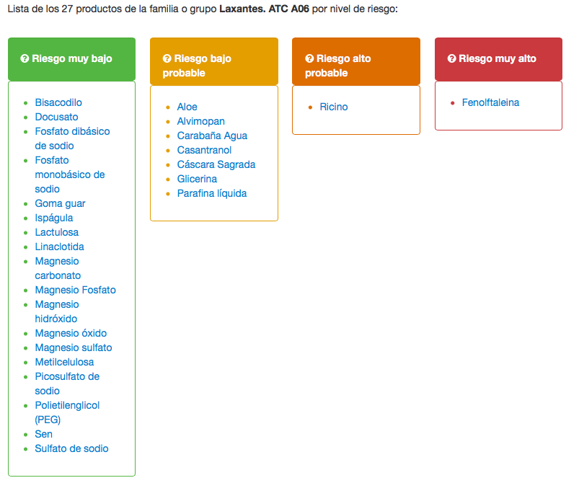
Riesgo para la lactancia
APILAM. Laxantes. ATC A06. En: e-lactancia.org. APILAM: Asociación para la promoción e investigación científica y cultural de la lactancia materna; 2002 actualizado 27 ago 2017; citado 16 oct 2017. Disponible en http://e-lactancia.org/breastfeeding/laxatives-atc-a06/group
Notes:
Las recomendaciones de e-lactancia las realizan pediatras y farmacéuticas de APILAM y están basadas en publicaciones científicas recientes.
Nuestra recomendación seria:
el primer escalon, como es la mejora de ingesta de liquidos y aumento de fibra en dieta.
Si no mejora ,aumentaremos mas la cantidad de fibra con formadores de masa. Puede utilizar los supositorios de glicerina.
La informacion de la diapo nos dice que podrian utilizar otros con precaución.

Slide 25
Caso clínico 3 (opción tratamiento): Laxantes formadores de masa (II)
PRIMERA MEDIDA TERAPÉUTICA EN PACIENTES CON ESTREÑIMIENTO
CRÓNICO FUNCIONAL
Actúan incrementando la masa fecal.
Su efecto puede tardar hasta 72 horas. Eficacia en semanas.
Necesario y muy importante el ingerir abundante agua.
Efectos adversos: flatulencia, meteorismo (Inicio lento).
Alteración de la absorción de algunos fármacos.
Embarazadas, madres lactantes y niños.
Precaución: ancianos.
  Fibra dietética.
  Agentes formadores de volumen o mucílagos: semilla del psilio.
Consejo General de Colegios Oficiales de Farmacéuticos. Base de Datos del Conocimiento farmacéutico BOT PLUS.Disponible en: www.portalfarma.com
Notes:
Vamos a saber mas de los formadres de bolo
LAXANTES FORMADORES DE MASA. Retienen líquido y aumentan la masa fecal, lo que estimula el peristaltismo (movimiento del intestino para hacer progresar las heces hacia la salida). Ejemplos: plantago ovata, salvado de trigo, metilcelulosa.
Es necesario ingerir abundante agua para que la fibra la absorba y modifique la consistencia de las heces.
La fibra no se absorbe en el intestino delgado llegando al colon donde es fermentada por bacterias colónicas produciendo gas. El exceso de fibra produce frecuentemente en los primeros días flatulencia, distensión abdominal y meteorismo por lo que los pacientes deben ser advertidos
Efectos adversos : Flatulencia, meteorismo, alteración de la absorción de algunos fármacos, ataques de asma, anafilaxia y otras reacciones alérgicas, por lo que se aconseja empezar a administrarla lentamente
No problema con embarazada, niños, madres lactantes pero PRECAUCION en ancianos, por la dificultad de beber agua
1) Fibra insoluble
En general, la fibra dietética utilizada como laxante es insoluble (salvado), Se ha observado, que la ingesta de salvado de trigo y de pan de centeno incrementa la frecuencia de las defecaciones y disminuye la dificultad defecatoria.
2) Fibra soluble
Hay pocos ensayos clínicos randomizados que analicen el efecto de la fibra soluble en pacientes con estreñimiento crónico funcional. El Psylium es la fibra mejor evaluada, en dos ensayos clínicos se observó que era superior al placebo (otros:mucilagos de de algas marinas (agar-agar) y otros derivados semisintécos de la fibra vegetal como la metil celulosa y carboximetil celulosa )
El psyllium o psilio es una hierba. Se utiliza la semilla y la cubierta exterior de la semilla (cáscara).

Slide 26
Caso clínico 3. Indicación: Educar al paciente (III)
Informar sobre laxantes.
No aconsejar el uso del laxante durante más de 7 días seguidos.
Derivar al médico si no responde.
Notes:
El uso de laxantes debe acompañarse de modificaciones en los hábitos dietéticos, físicos y de defecación.
APROVECHAREMOS PARA HACER RECOMENDACIONES IMPORTANTES
Habría que darle al paciente un conjunto de recomendaciones higiénico-dietéticas que le ayuden a combatir las consecuencias desagradables de este estreñimiento, aunque sea de tipo ocasional). Debemos tener en cuenta que estas pautas para favorecer la defecación no suplen las normas higiénico-dietéticas generales. A menudo, el lugar para efectuar las deposiciones condiciona la represión del hábito de defecar. Esto es más frecuente cuando uno se encuentra fuera de casa.
Se insistirá en que elija una hora del día que considere más adecuada para las deposiciones y en un lugar en que se encuentre cómoda (por ejemplo, por la mañana antes de salir del hotel). Después del desayuno es un buen momento, aprovechando el reflejo gastrocólico que favorece la evacuación.
Saber qué es lo normal y que no utilicen innecesariamente los laxantes.
Ingerir una dieta proporcionada que incluya salvado, cereales integrales,
fruta fresca y verduras.
Beber suficientes líquidos.
Hacer ejercicio regularmente.
Destinar tiempo para visitas al baño sin interrupción.
No ignorar la urgencia de defecar.
No aconsejar el uso del laxante durante más de 7 días seguidos.
Derivar al medico si tras 3-4 semanas el problema persiste.

Slide 27
Otros laxantes
Metilnaltrexona: Es un antagonista de los receptores opioides periféricos. No comercializado en España.
Prucaloprida: Es un procinético. Efecto estimulante del tránsito intestinal. INFORMACION insuficiente segun: CADIME 2013.No financiado
Linaclotida: Agonista del receptor de la guanilatociclasa C, aumenta la secreción intestinal. Indicación: intestino irritable con estreñimiento. VISADO. Información insuficiente según:. CADIME 2014.
Lubiprostona. Activador de los canales del cloro tipo 2. Aumenta la secreción intestinal. Indicado: estreñimiento inducido por opioides en pacientes no oncológicos. No comercializado en España.
Naloxegol: Derivado del antagonista del receptor opioide. Indicado: tratamiento del estreñimiento inducido por opioides. VISADO.
Tegaserod: Agonista selectivo de los receptores 5-HT4 Retirado en marzo 2017 (efectos adversos a nivel cardiovascular).
INFAC fuentes de informacion de medicamentos. VOLUMEN 19 • No 6 • 2011
CADIME. Nuevos medicametos http://www.cadime.es/es/listado_medicamentos.cfm
Notes:
Linaclotida: Puede concluirse que la información es insuficiente para establecer el lugar de LI en el tratamiento del SII-E, aunque su uso podría considerarse en casos resistentes o intolerantes al resto de tratamientos. Revision CADIME 2014
Prucaloprida NO se dispone de estudios comparativos de prucaloprida frente a otros procinéticos, ni frente a laxantes, solo frente a placebo. Los ensayos presentan limitaciones en los criterios de selección de pacientes incluidos y por su corta duración, que dificultan la aplicabilidad de sus resultados a la práctica clínica. Puede concluirse que, la información disponible es insuficiente para valorar el lugar de prucaloprida en la terapéutica del estreñimiento crónico.CADIME 2013
Naloxegol: DE POSICIONAMIENTO TERAPÉUTICO PT-NALOXEGOL/V1/27102016 -Naloxegol ha sido financiado con condiciones de visado de inspección únicamente en pacientes oncológicos.” En este escenario tras el análisis económico se recomienda la utilización de naloxegol frente a metilnaltrexona debido fundamentalmente al coste del medicamento y a su vía de administración”.

Slide 28
CONCLUSIONES
FARMACÉUTICO: clave en la información y detección de mal uso laxantes.
Fundamental realizar la entrevista al paciente.
Utilizar protocolos para garantizar la recomendación adecuada.
Recomendar SIEMPRE las medidas higiénico sanitarias

Slide 29
¡¡¡¡¡¡¡¡¡¡Gracias !!!!!!!!!!

